Slide 1
স্বাগতম
7:05:57 PM
মাওলানা সেলিম হোসাইন সহকারি মৌলভি সিংচাপইড় আলিম মাদ্রাসা।
Page no.1

Slide 2
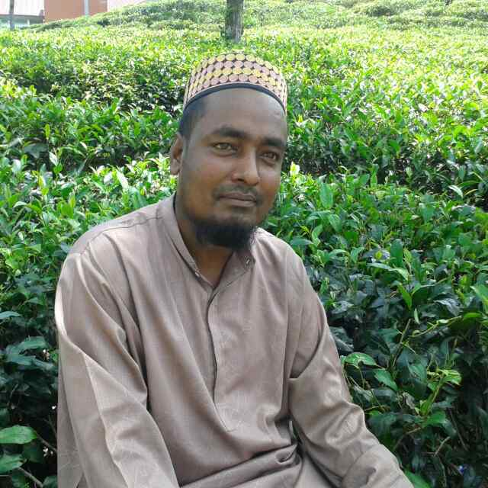
শিক্ষক পরিচিতি
মোঃ সেলিম হোসাইন
সহকারী মৌলভি
সিংচাপইড় ইসলামিয়া আলিম মাদ্রাসা ছাতক, সু্নামগঞ্জ
E-mail: salimhossainsp@gmail.com
মোবাইল০১৭১২৩৯৭৯০৯/০১৭২৬৯৮৩৭৯৬
7:06:01 PM
মাওলানা সেলিম হোসাইন সহকারি মৌলভি সিংচাপইড় আলিম মাদ্রাসা।
Page no.2

Slide 3
তৃতীয় পরিচ্ছেদ আখলাক
(খ) রাজায়েল বা অসৎচরিত্র
বৃহস্পতিবার, 11 জুন 2020
7:05:58 PM
মাওলানা সেলিম হোসাইন সহকারি মৌলভি সিংচাপইড় আলিম মাদ্রাসা।
Page no.3

Slide 4
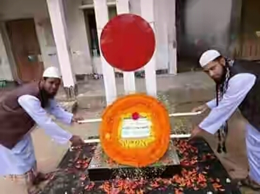
নিচের ছবিগুলো দেখ আর চিন্তা কর।
7:06:01 PM
মাওলানা সেলিম হোসাইন সহকারি মৌলভি সিংচাপইড় আলিম মাদ্রাসা।
Page no.4

Slide 5
আজকের পাঠ
পরনিন্দা
7:06:01 PM
মাওলানা সেলিম হোসাইন সহকারি মৌলভি সিংচাপইড় আলিম মাদ্রাসা।
Page no.5

Slide 6
শিখনফল
এই পাঠ শেষে শিক্ষার্থীরা--------
পরনিন্দার পরিচয় বলতে পারবে।
গিবত এর পরিচয় বলতে পারবে।
পরনিন্দার হুকুম বলতে পারবে।
7:06:01 PM
মাওলানা সেলিম হোসাইন সহকারি মৌলভি সিংচাপইড় আলিম মাদ্রাসা।
Page no.6

Slide 7
7:06:01 PM
মাওলানা সেলিম হোসাইন সহকারি মৌলভি সিংচাপইড় আলিম মাদ্রাসা।
Page no.7

Slide 8
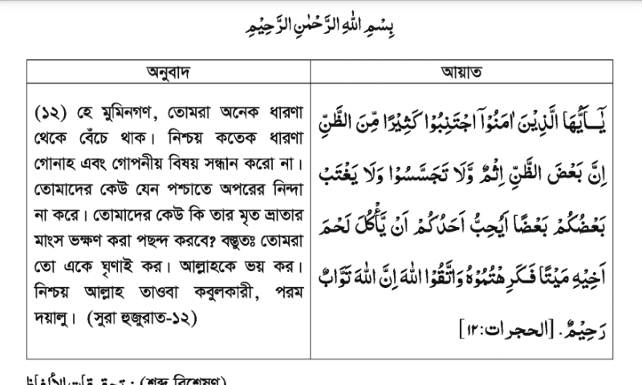
7:06:01 PM
মাওলানা সেলিম হোসাইন সহকারি মৌলভি সিংচাপইড় আলিম মাদ্রাসা।
Page no.8

Slide 9
7:06:01 PM
মাওলানা সেলিম হোসাইন সহকারি মৌলভি সিংচাপইড় আলিম মাদ্রাসা।
Page no.9

Slide 10
7:06:01 PM
মাওলানা সেলিম হোসাইন সহকারি মৌলভি সিংচাপইড় আলিম মাদ্রাসা।
Page no.10

Slide 11
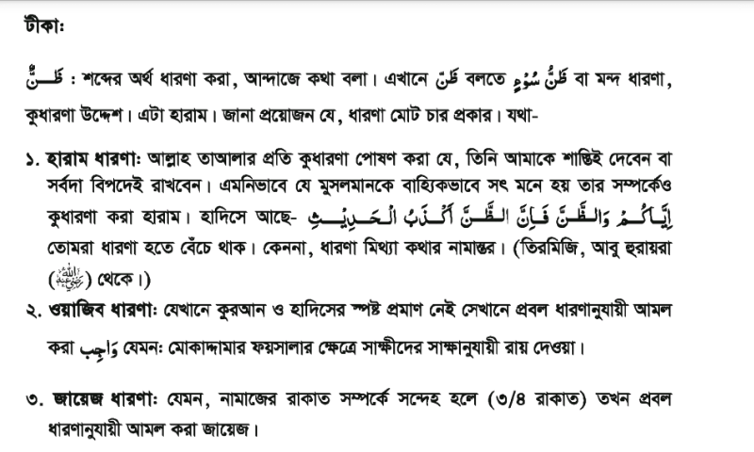
7:06:02 PM
মাওলানা সেলিম হোসাইন সহকারি মৌলভি সিংচাপইড় আলিম মাদ্রাসা।
Page no.11

Slide 12
7:06:02 PM
মাওলানা সেলিম হোসাইন সহকারি মৌলভি সিংচাপইড় আলিম মাদ্রাসা।
Page no.12

Slide 13
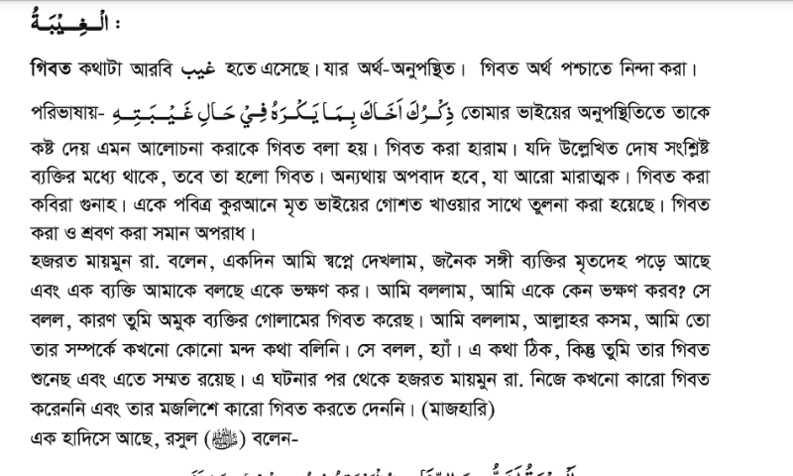
7:06:02 PM
মাওলানা সেলিম হোসাইন সহকারি মৌলভি সিংচাপইড় আলিম মাদ্রাসা।
Page no.13

Slide 14
7:06:03 PM
মাওলানা সেলিম হোসাইন সহকারি মৌলভি সিংচাপইড় আলিম মাদ্রাসা।
Page no.14

Slide 15
7:06:03 PM
মাওলানা সেলিম হোসাইন সহকারি মৌলভি সিংচাপইড় আলিম মাদ্রাসা।
Page no.15

Slide 16
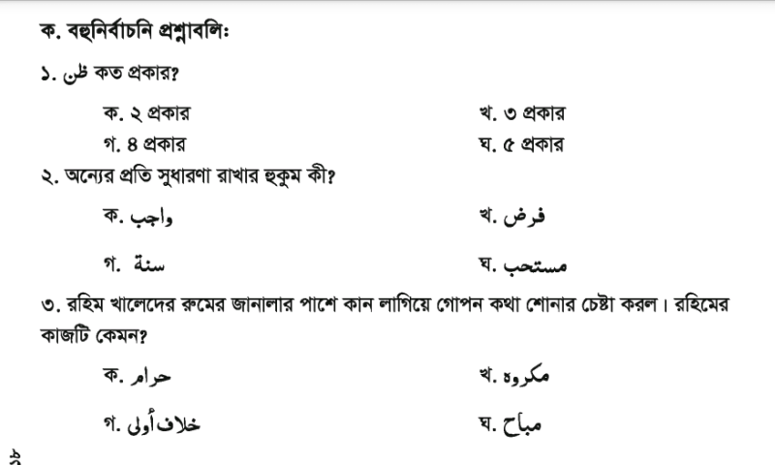
মূল্যায়ন
7:06:03 PM
মাওলানা সেলিম হোসাইন সহকারি মৌলভি সিংচাপইড় আলিম মাদ্রাসা।
Page no.16

Slide 17
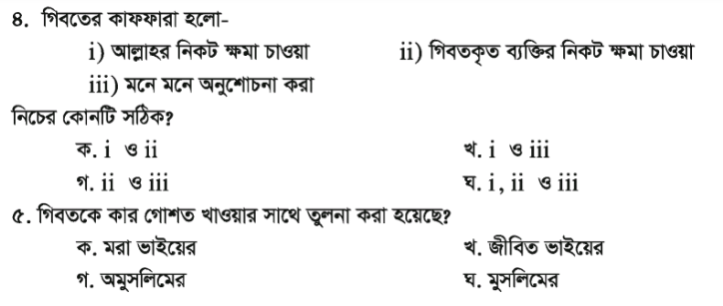
মূল্যায়ন
7:06:03 PM
মাওলানা সেলিম হোসাইন সহকারি মৌলভি সিংচাপইড় আলিম মাদ্রাসা।
Page no.17

Slide 18
বাড়ীর কাজ
7:06:03 PM
মাওলানা সেলিম হোসাইন সহকারি মৌলভি সিংচাপইড় আলিম মাদ্রাসা।
Page no.18

Slide 19
ধন্যবাদ
7:06:03 PM
মাওলানা সেলিম হোসাইন সহকারি মৌলভি সিংচাপইড় আলিম মাদ্রাসা।
Page no.19

